Slide 1


Una práctica teórica
para una práctica política
Modelo tetraléctico de la realidad para la ocupación
y administración del hábitat

Slide 2



Modelo tetraléctico de la realidad para la ocupación
y administración del hábitat
Introducción:
SE CENTRA EN LOS PROCESOS DE SISTEMATIZACIÓN DE EXPERIENCIAS Y SE ALIMENTA TANTO DE LA PRÁCTICA COMO DE LA BUSQUEDA TEÓRICA
Profundiza en la producción de conocimientos de la realidad:
  Como sujetos que participan en la construcción de la historia.
  Como polos contradictorios de la realidad.
Formula propuestas de planificación del desarrollo estratégico:
  Los actores sociales definen criterios y la opción de participación.
Define los elementos contextuales, ideológicos y metodológicos:
  Mejor ocupación y administración del territorio.
Clarifica la profundidad del poder popular:
  Coherente con la explosión del poder comunal.
  Responsable con la problemática total de la ciudad.
  Comprometido con las escalas de acciones de los territorios federales.

Slide 3
Modelo tetraléctico de la realidad para la ocupación
y administración del hábitat
DIALÉCTICA:
HEGEL PENSABA QUE LA EVOLUCIÓN DE LAS IDEAS SE PRODUCE A TRAVÉS DE UN PROCESO DIALÉCTICO, ES DECIR, UN CONCEPTO SE ENFRENTA A SU OPUESTO Y COMO RESULTADO DE ESTE CONFLICTO, SE ALZA UN TERCERO, LA SÍNTESIS.
DETERMINISMO DE LAS CONDICIONES MATERIALES DADAS
IDEA
IDEA
OPUESTA
SÍNTESIS
=
MARX, COMO REVISIÓN DEL SISTEMA HEGELIANO, AFIRMA QUE LAS IDEAS SÓLO SON EL RESULTADO DEL DETERMINISMO DE LAS CONDICIONES MATERIALES DADAS EN LOS PROCESOS SOCIALES Y ECONÓMICOS, LO LLAMA MATERIALISMO DIALÉCTICO,
LA INTERVENCION EN UNA REALIDAD SOCIAL, ALUDE A TRES ELEMENTOS CENTRALES DE LA DIALÉCTICA:
COMO PROCESO HISTÓRICO, COMO TOTALIDAD Y COMO REALIDAD EN PERMANENTE MOVIMIENTO.

Slide 4
Modelo tetraléctico de la realidad para la ocupación
y administración del hábitat
MODELO TETRALÉCTICO
DEFINICIÓN:
Un modelo generador de un modo de pensar y un método para actuar en la perspectiva del siglo XXI, de la lucha de clases por el espacio y fundamentalmente de una práctica teórica de producción de conocimientos y soluciones técnicas para una práctica política.
CAUSA
EFECTO
ESPACIO
TIEMPO
-
+
SER
MATERIA
ENERGÍA
TEORÍA
PRÁCTICA
DEBE
SER
Articula el hacer del hombre con la realidad histórica y el método de diseño.
Relaciona el proceso de producción-acumulación de materia con el espacio.
Articula la activación social con el diseño metodológico y la planificación colectiva.

Slide 5
Contexto
ESPACIO-TIEMPO:
El hombre se mueve en dos direcciones de una misma realidad, asume el binomio espacio-tiempo como una realidad dialéctica, donde puede concebir geográficamente la historia y pensar históricamente la geografía.
Espacio
Paisaje
Sociedad
=
+
El espacio no puede estar formado por los objetos geográficos cuyo conjunto ofrece la naturaleza
Hombre
Empresa
Instituciones
Medio Ecológico
Infraestructura
Funciones
Proceso social
Forma
EL PRESTIGIOSO GEÓGRAFO MILTON SANTOS DESARROLLA UN MÉTODO DE ANÁLISIS DEL ESPACIO CONCEBIDO COMO UN FACTOR DE LA EVOLUCIÓN SOCIAL, NO COMO CONDICIÓN.

Slide 6
Contexto
CAUSA-EFECTO:
Si una variable o elemento actúa sobre la otra origina dos resultados: causa y efecto.
Las relaciones de causa-efecto vienen dadas por el conjunto, el todo, el contexto.
A
.
B
.
C
..
Z
.
M
…
SON RELACIONES DE CAUSA-EFECTO EN LA MEDIDA QUE UN ELEMENTO
ES CAUSA DE UNA MODIFICACIÓN EN EL OTRO Y ASÍ SUCESIVAMENTE,
HASTA QUE EL PRIMERO SEA AFECTADO.

Slide 7
MATERIA-ENERGÍA:
El binomio dialéctico entre forma y contenido que preside el espacio es igualmente del todo social.
Realidad geográfica de forma y contenido
El contenido
adquiere
dimensión al
encajarse en
la forma
Sin las formas la sociedad no se realiza a través de funciones y procesos sociales
LA SOCIEDAD ES LO QUE LE DA VIDA A LOS OBJETOS GEOGRÁFICOS: PRODUCCIÓN, DISTRIBUCIÓN, CIRCULACIÓN Y CONSUMO.

Slide 8
El trabajo como praxis humana que impulsa la fuerza productiva, lo que Marx llama conjunto de relaciones sociales
MATERIA-ENERGÍA:
Proceso social
Sociedad
Las actividades de educación, abrigo, descanso, alimentación, sueños, artes, fiesta, de procreación y todas aquellas funciones de carga y descarga energética
ESPACIO
Espacio o superficie productiva como expresión territorial
EQUILIBRIO
Función
Forma
Las funciones están en equilibrio con la forma que lo contiene
VARIABLES QUE DETERMINAN LOS NIVELES ESTRUCTURALES ORGANIZADORES DEL ESPACIO.

Slide 9
TEORÍA-PRÁCTICA:
SI ENTRE EL BINOMIO DIALÉCTICO TEORÍA-PRÁCTICA EXISTE UNA INTERDEPENDENCIA TRIBUTARIA, COMO PLANTEA CASTELLS, SERÁ POSIBLE ENTONCES ELABORAR UNA TEORÍA DEL ESPACIO QUE PUDIERA APOYAR UNA PRÁCTICA POLÍTICA DE LAS MASAS EXCLUIDAS DE EL.
Producción
de conocimiento
y soluciones
Técnicas
Teoría
Práctica
EL PERFIL DE COMPETENCIA COMUNITARIA SE ORGANIZA EN TORNO A CINCO PROCESOS DE APRENDIZAJE FUNDAMENTALES EN LOS CUALES EL PROCESO COGNOCITIVO, TIENE UNA VISIÓN INTEGRAL Y HOLÍSTICA.
UNIDAD ENTRE LAS DIMENSIONES DEL SER – HACER – CONOCER – SENTIR - DESDE LA COMUNIDAD.

Slide 10
Modelo tetraléctico de la realidad para la ocupación
y administración del hábitat
PRODUCCIÓN DE CONOCIMIENTOS:
Se realiza a partir de una metodología implicante, donde el desarrollo de los planes, programas y proyectos cuenten con la participación y el apoyo de las propias comunidades.
Se utiliza la investigación acción- participativa, combinando diversos instrumentos de recolección de datos, a través de la devolución y validación de diagnósticos en el terreno.
CONOCER
SENTIR
HACER
SER
PRODUCCIÓN DE CONOCIMIENTOS
Y SOLUCIONES TÉCNICAS
PROCESO COGNOSCITIVO
DESARROLLO ENDÓGENO
DISEÑO METODOLÓGICO
PRÁCTICA POLÍTICA
COMUNIDAD
LOS EJES INTEGRADOS COMO CONTINUO HUMANO, SOCIAL Y URBANO DEBEN CONTRIBUIR AL DESARROLLO ENDÓGENO LOCAL, REGIONAL, NACIONAL Y LATINOAMERICANO.
LA HISTORIA NO ES LINEAL, PERO TAMPOCO CIRCULAR, QUIZÁS SEA MÁS BIEN UN DESARROLLO EN ESPIRAL: MARX

Slide 11
EL HACER:
EL HACER DEL PRESENTE ES UN HACER DEL PODER, DEL POSEER, QUE SEPARA, CORTA, QUIEBRA LA ARTICULACION CON EL TODO.
HACER VERDADERO DEL HOMBRE DEBE ESTAR SUBORDINADO A UNA PRÁCTICA POLÍTICA, COMO ESCENARIO DE APRENDIZAJE CONTRA LA CULTURA DEL PODER, DEL POSEER Y SUS FALSOS VALORES.
¿Cómo hacer?
¿Para qué?
¿Para quién?
¿Cómo hacer?
PODER
SOCIO ECONÓMICO
POSEER SOCIO
POLÇITICO
EL HACER
Ético
Técnico
Estético
Valor de cambio
Valor de uso
EL PROCESO DEL HACER HUMANO, QUE PROVIENE DE HEGEL Y QUE REELABORA SARTRE, NACE DE UNA NECESIDAD INSATISFECHA, CON CARENCIAS, CON FALTA DE, UNA SITUACIÓN QUE NIEGA ALGO, AL PRETENDER TRANSFORMAR ESA IDEA EN PRÁCTICA.

Slide 12
EL CONOCER:
EL HACER VERDADERO SE FUNDAMENTA EN EL CONOCER.
EL CONOCER ES LLEVAR EL ALGO, QUE SE APARECE, A SU DETERMINACION, A SU VERDAD, A SU SER.
EL CONOCER ES FUNCIÓN ONTOLOGICA (SE OCUPA DEL SER).
EL CONOCER ES SOCIAL EN TANTO SE INSCRIBA EN FINES Y PROYECTE PROGRAMAS.
EL CONOCER ES POLÍTICO PORQUE IMPLICA DIRECCIÓN DE LA ACCIÓN SOCIAL.
ESPACIO TODO
UB2
UB1
UB3
ENTORNO
COMUNIDAD
TIEMPO
ENFOQUE REPRESENTATIVO DE CADA ESCALA, DESDE LAUNIDAD
BÁSICA MINIMA Y EL ENTORNO, HASTA EL ESPACIO TODO.

Slide 13
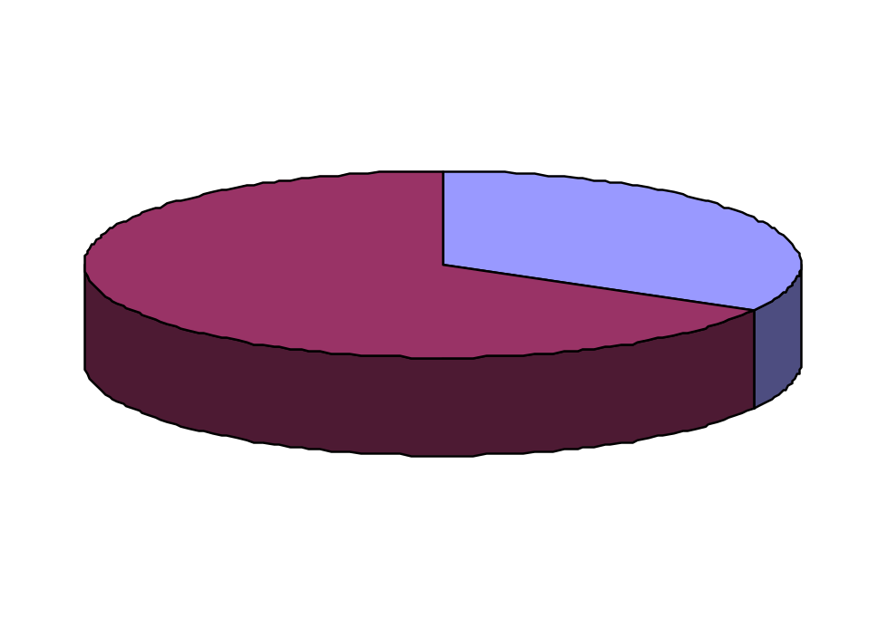
EL SENTIR:
80-
Felicidad 60%
Dignidad 40%
HUMANISMO CIENTÍFICO Y SOCIAL:
Considera al hombre como el conjunto de relaciones sociales, mas ciertas invariantes biológicas y psicoanalistas.
PENSAMIENTO EXISTENCIALISTA:
Considera al hombre como esencia humana, mas ciertas invariantes ideológicas.
Porcentaje
Libertad
Afecto
Ocio
CARACTERIZACIÓN DE LA SITUACIÓN DEL DÉFICIT CUALITATIVO DE LA PRODUCCIÓN DE CONOCIMIENTOS Y EL CONOCER TANTO PSICOSOCIAL COMO DEL ÁMBITO INTERACTIVO DEL SER: relaciones familiares, interpersonales, tiempo libre, subsistencia, protección, afecto, ocio, entendimiento, participación, creación, identidad y libertad.

Slide 14
EL SER:
EL MUNDO REAL ESTÁ CONSTITUIDO POR:
Un mundo natural de materia, energía, leyes físicas, químicas y biológicas.
Un espacio material con clima, fauna, flora, etc.
Y un mundo cultural de hombres en relación con el mundo natural en sus funciones esenciales de producción y consumo.
CAUSA
EFECTO
ESPACIO
TIEMPO
-
+
SER
MATERIA
ENERGÍA
TEORÍA
PRÁCTICA
DEBE
SER
EL SER ES LA TOTALIZACIÓN DE LOS MOMENTOS DE SUS DIFERENTES DETERMINACIONES.
LA ARTICULACIÓN CON EL TODO, ESTE PRINCIPIO DE JUNTURA CON LA TOTALIDAD, ES EL SER.

Slide 15
DESDE LA COMUNIDAD:
El proceso es desde la comunidad fundamentado en el equilibrio de las relaciones hombre-hombre y hombre-espacio.
El hacer que niega la comunidad, niega el espacio para la vida y la libertad de uso del espacio.
Debe nutrirse de la participación de la comunidad, su contenido socio económico político.
Y fundamentalmente, por haceres como totalidad de un hacer político de todos.
DESDE LA COMUNIDAD, COMO ESCENARIO DE APRENDIZAJE QUE NIEGA LA CULTURA DEL PODER Y AFIRMA UN NUEVO SENTIDO DE LO HUMANO, A TRAVÉS DE UN PROCESO QUE GENERE UNA NUEVA TEORÍA DE PRODUCCIÓN DE CONOCIMIENTO PARA UNA PRÁCTICA DE CONTROL SOCIAL DEL ESPACIO Y SU PRODUCCIÓN.

Slide 16
Modelo tetraléctico de la realidad para la ocupación
y administración del hábitat
RELACIONES ENTRE LOS COMPONENTES DIALÉCTICOS.
CAUSA-EFECTO Y ESPACIO-TIEMPO:
Define la base contextual sobre la cual se consolidan los asentamientos humanos, la estructura de la comunidad, su planificación y la cultura popular.
TEORIA-PRACTICA:
Define la fundamentación teórico - metodológica para la organización automatizada de la data social, territorial y cartográfica.
MATERIA-ENERGIA:
Define la base conceptual e ideológica, a través de la utilización de las potencialidades de las fuerzas productivas, el carácter de propiedad social del uso del suelo y socialización de las empresas constructivas.
GENERA PERTINENCIA EN LA ACTIVACIÓN SOCIAL , EL DESARROLLO
ENDÓGENO Y LA PLANIFICACIÓN ESTRATÉGICA LOCAL.

Slide 17
ESQUEMA TETRALÉCTOGRAFICO DEL SER (-)
CAUSA-EFECTO:
Estado burocratizado e ineficiente por el clientelismo político y la corrupción.
Detrimento del desarrollo social y humano, que conlleva a la generación de niveles de exclusión social, pobreza crítica y desempleo estructural.
ESPACIO-TIEMPO: Problemática territorial, demográficos y desequilibrios del patrón de poblamiento y urbanización de la población.
La actual ciudad bidimensional satisface la necesidad individual y facilita la caótica situación conflictiva entre espacio público y espacio privado.
MATERIA-ENERGÍA:
Subutilizacion de la capacidad industrial instalada y deformación estructural en el sector económico.
Modelo económico basado en la renta petrolera, con dependencia de la producción de bienes y tecnologías foráneas.
TEORÍA-PRÁCTICA:
Restricción de la participación de los ciudadanos, al punto de considerarla un acto criminal y persecución socio política.
.

Slide 18
ESQUEMA TETRALÉCTOGRAFICO DEL DEBE SER (+)
  CAUSA-EFECTO:
Reduce la exclusión social, garantizando calidad de vida para todos y todas.
Utiliza las tecnologías apropiadas a cada región particular sin comprometer el equilibrio ecológico.
Relación directa con la cultura de cada pueblo.
ESPACIO-TIEMPO:
Ubica territorialmente el esfuerzo en la organización de una nueva práctica económico-política de control social del espacio y su producción.
Define una nueva concepción teórica del espacio arquitectónico fundamentada en la ciudad tridimensional para la satisfacción de la necesidad colectiva.
MATERIA-ENERGÍA:
Modelo de desarrollo económico que se basa en:
Nuestras capacidades y necesidades utilizando nuestros recursos.
Redes productivas de materia y energía.
Consumo basados en valores de cooperación y solidaridad.
TEORÍA-PRÁCTICA:
Motiva la participación de la comunidad en la planificación local comunitaria, mediante nuevas formas de organización del territorio a través de cooperativas, redes sociales, consejos comunales, ciudades federales, etc..
.

Slide 19
Estamos a sus órdenes para compartir y analizar los alcances y propósitos fundamentales del proyecto en la siguiente dirección de correo electrónico: tetralectica@yahoo.es
¿PREGUNTAS?

